Slide 1
Desenvolvimento Web
Professor Gabriel Carvalho

Slide 2

Quando acessamos um site, encontramos:
Textos
Imagens
Títulos
Menus
Links
Formulários
Botões
Como o navegador sabe que determinado conteúdo é um título, um parágrafo, uma imagem ou um link?

Slide 3
O que é HTML?
HTML = HyperText Markup Language
HTML NÃO é uma linguagem de programação
HTML é uma linguagem de marcação
(Linguagem de Marcação de Hipertexto)

Slide 4



HTML, CSS e JavaScript
HTML
CSS
JavaScript
Estrutura
Aparência
Comportamento
A analogia da casa:
HTML
Estrutura da casa
CSS
Aparência e decoração
JavaScript
Comportamento e mecanismos

Slide 5
Pergunta para Discussão
Se retirássemos todo o CSS e JavaScript de um site, ainda seria possível visualizar alguma coisa?

Slide 6



Como funcionam as Tags?
As tags HTML são o coração da estrutura de qualquer página web. Elas indicam ao navegador como interpretar e exibir o conteúdo.
<p>Olá, mundo!</p>
<p>
Abertura da tag: indica o início de um elemento.
Olá, mundo!
Conteúdo: o texto ou outros elementos que a tag envolve.
</p>
Fechamento da tag: indica o fim de um elemento. Sempre tem uma barra (/).
A estrutura básica de uma tag é simples:
<tag>Conteúdo</tag>
Veja outro exemplo de tag de título:
<h1>Desenvolvimento Web</h1>

Slide 7
Estrutura Básica de uma Página HTML
<!DOCTYPE html>
<html lang="pt-BR">
<head>
<meta charset="UTF-8">
<title>Minha primeira página</title>
</head>
<body>
<h1>Olá, mundo!</h1>
<p>Minha primeira página HTML.</p>
</body>
</html>
Nos próximos slides, vamos analisar e entender cada parte desta estrutura básica de uma página HTML.

Slide 8
DOCTYPE
<!DOCTYPE html>
Informa ao navegador que o documento utiliza HTML5.
Normalmente aparece como a primeira linha do documento.

Slide 9
Tag HTML
<html lang="pt-BR">
<html> representa o elemento raiz do documento.
lang="pt-BR" indica que o idioma principal da página é português do Brasil.
Importância para acessibilidade
Importância para leitores de tela
Importância para mecanismos de busca

Slide 10
Tag HEAD
<head>
<meta charset="UTF-8">
<title>Minha página</title>
</head>
<head> contém informações sobre o documento
Título
Codificação de caracteres
Metadados
Configurações
Referências a arquivos CSS

Slide 11
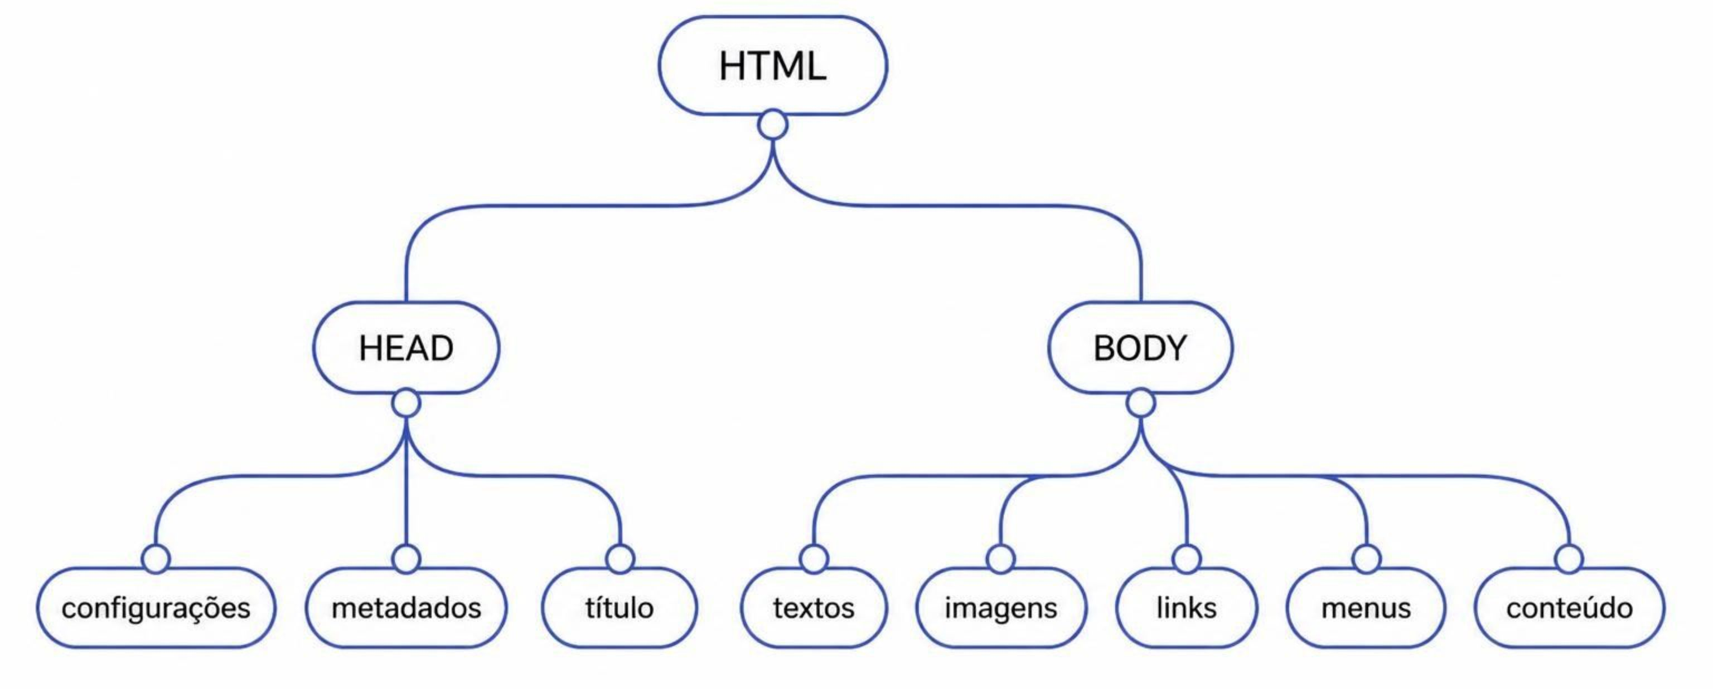
Tag BODY
<body>
<h1>Minha Loja</h1>
<p>Bem-vindo ao nosso site.</p>
</body>
<body> contém aquilo que será apresentado ao usuário.

Slide 12

ATIVIDADE 1
Identificando a Estrutura
<!DOCTYPE html>
<html lang="pt-BR">
<head>
<meta charset="UTF-8">
<title>Portal do Aluno</title>
</head>
<body>
<h1>Portal Acadêmico</h1>
<p>Consulte suas disciplinas.</p>
</body>
</html>
Qual linha informa que estamos utilizando HTML5?
Qual tag representa a raiz do documento?
Onde está definido o título da página?
Qual conteúdo será apresentado ao usuário?
Para que serve o atributo lang?
Qual a função da tag <body>?
Tempo sugerido: 8 minutos

Slide 13
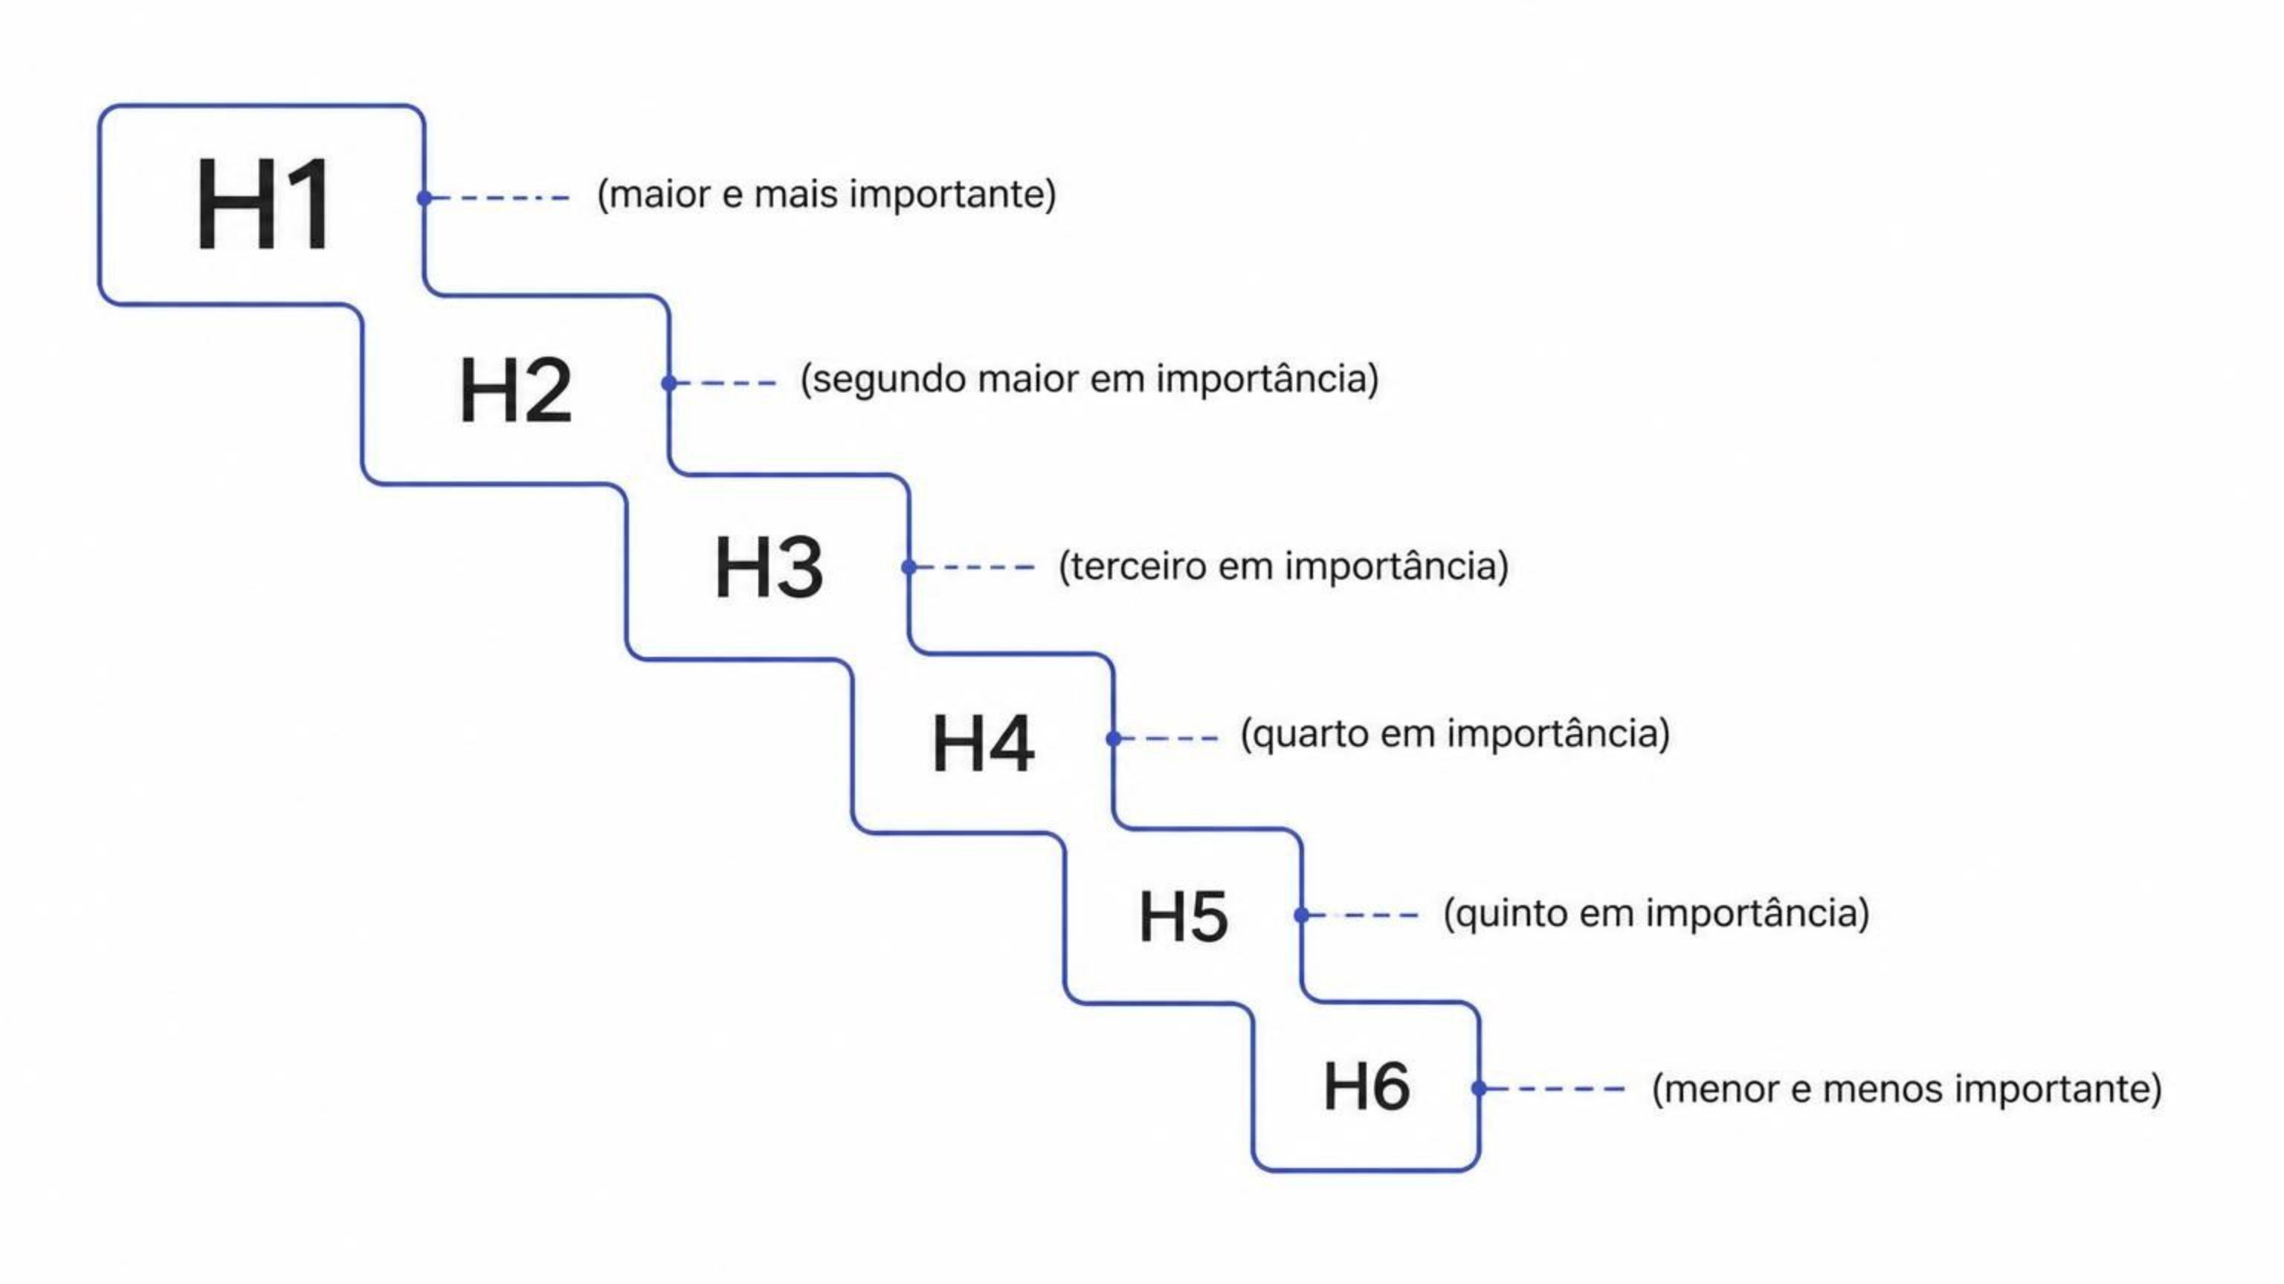
Títulos em HTML
<h1>Título principal</h1>
<h2>Subtítulo</h2>
<h3>Título nível 3</h3>
<h4>Título nível 4</h4>
<h5>Título nível 5</h5>
<h6>Título nível 6</h6>
Existem seis níveis de títulos
Eles representam hierarquia de conteúdo e não apenas tamanho visual
<h1>Curso de Desenvolvimento Web</h1>
<h2>HTML</h2>
<h3>HTML Semântico</h3>
<h2>CSS</h2>
<h3>Design Responsivo</h3>

Slide 14
Parágrafos
<p>
HTML é uma linguagem de marcação utilizada
para estruturar páginas Web.
</p>
<p> representa um parágrafo.
Veja outro exemplo:
<h1>Sobre nós</h1>
<p>
Somos uma empresa especializada em tecnologia.
</p>
<p>
Desenvolvemos sistemas Web e aplicativos.
</p>

Slide 15
Links
Uma característica fundamental da Web é permitir navegação entre recursos.
<a href="https://www.google.com">
Acessar Google
</a>
O atributo href (Hypertext Reference) especifica o destino do link, podendo ser um URL externo ou um arquivo interno.
<a href="contato.html">
Contato
</a>
Exemplo de estrutura de arquivos:
meu-site/
index.html
contato.html
sobre.html
Exemplo de links de navegação:
<a href="sobre.html">Sobre</a>
<a href="contato.html">Contato</a>

Slide 16
Imagens
As imagens são elementos visuais essenciais para qualquer página web, tornando o conteúdo mais atraente e informativo.
<img src="computador.jpg" alt="Computador">
src (source)
alt (alternative text)
Endereço ou caminho da imagem.
Pode ser um URL externo ou um caminho relativo dentro do seu projeto.
Descrição textual da imagem.
Fundamental para a acessibilidade e SEO.
Por que o atributo alt é crucial?
Acessibilidade: Leitores de tela usam o texto alt para descrever a imagem a usuários com deficiência visual.
SEO (Search Engine Optimization): Ajuda os motores de busca a entender o conteúdo da imagem, melhorando o ranqueamento.
Conteúdo Alternativo: Exibido quando a imagem não pode ser carregada (por erro de caminho, conexão lenta, etc.).

Slide 17

Exemplo Completo
<!DOCTYPE html>
<html lang="pt-BR">
<head>
<meta charset="UTF-8">
<title>Tech Cursos</title>
</head>
<body>
<h1>Tech Cursos</h1>
<h2>Curso de Desenvolvimento Web</h2>
<p>
Aprenda HTML, CSS e JavaScript.
</p>
<img src="curso.jpg"
alt="Aluno estudando programação">
<p>
Conheça nossos outros cursos.
</p>
<a href="cursos.html">
Ver cursos
</a>
</body>
</html>
Nos próximos slides, vamos analisar cada elemento desta página.

Slide 18
Tags de Formatação
<strong>Texto importante</strong>
<em>Texto com ênfase</em>
<br>
<hr>
<mark>Conteúdo importante</mark>
10<sup>2</sup>
H<sub>2</sub>O
<strong>
<em>
<br>
significa forte importância
representa ênfase
quebra de linha
<hr>
<mark>
<sup>
linha horizontal
destaca conteúdo
sobrescrito
<sub>
subscrito
HTML deve procurar representar significado, e não apenas aparência

Slide 19

HTML Semântico
Uma página deve apenas funcionar ou sua estrutura também deve possuir significado?
HTML semântico utiliza elementos que descrevem a função do conteúdo.
<header>
<nav>
<section>
Define o cabeçalho de uma seção ou página.
Contém links de navegação.
Agrupa conteúdo relacionado tematicamente.
<article>
<footer>
Representa conteúdo independente e auto-contido.
Define o rodapé de um documento ou seção.
O uso de HTML semântico melhora a acessibilidade, SEO e a manutenção do código.

Slide 20
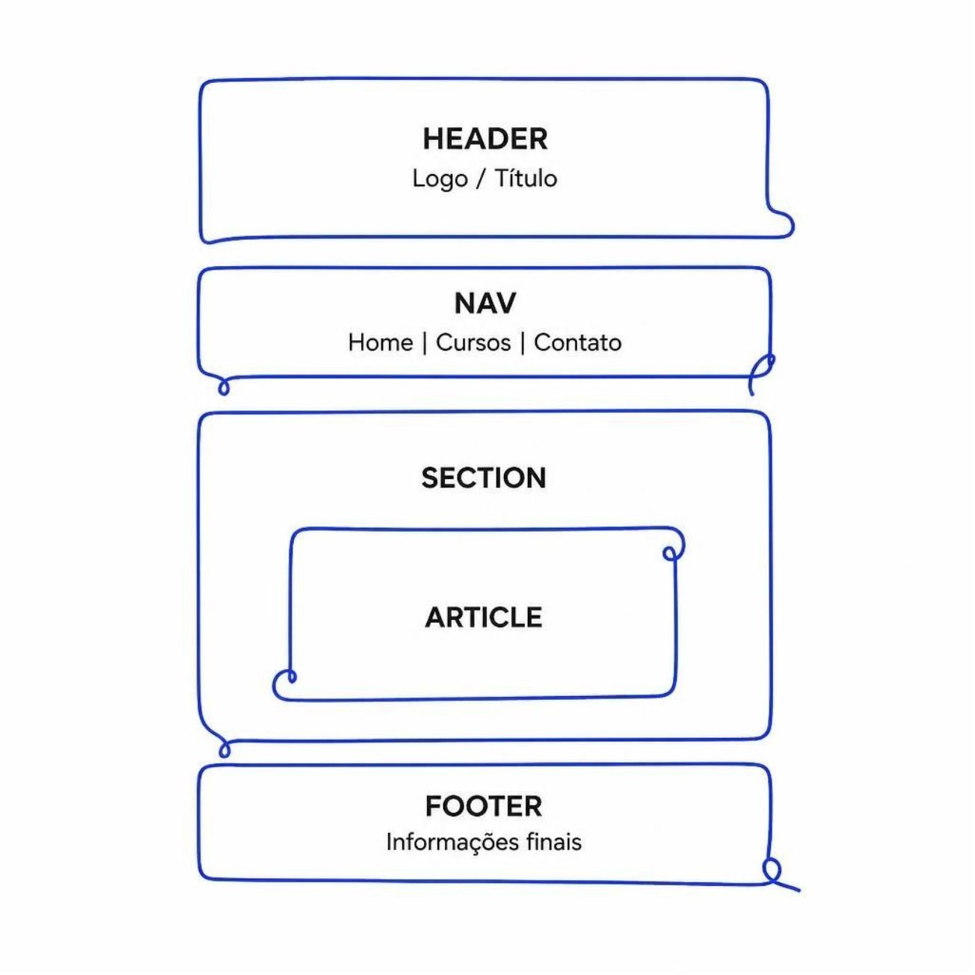
Estrutura Semântica Completa
<body>
<header>
<h1>Portal Tecnologia</h1>
</header>
<nav>
<a href="#">Home</a>
<a href="#">Cursos</a>
<a href="#">Contato</a>
</nav>
<section>
<h2>Notícias</h2>
<article>
<h3>Desenvolvimento Web</h3>
<p>Conheça as tecnologias utilizadas no desenvolvimento Web.</p>
</article>
</section>
<footer>
<p>Portal Tecnologia - 2026</p>
</footer>
</body>

Slide 21

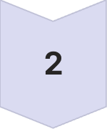
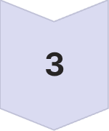
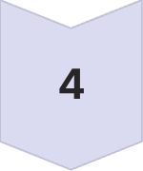
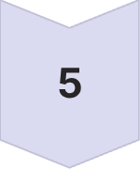
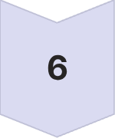
ATIVIDADE 2
Transformando uma Página
Considere a seguinte estrutura de conteúdo textual para o site de uma empresa:
Nome da Empresa
Menu (Home, Produtos, Contato)
Sobre nós
Nossos Produtos
Descrição do Produto 1
Descrição do Produto 2
Copyright
Os alunos deverão identificar quais elementos semânticos poderiam ser utilizados:
Nome da Empresa
→ <header>
Menu (Home, Produtos, Contato)
→ <nav>
Sobre nós
→ <section>
Nossos Produtos
→ <section>
Descrição do Produto
→ <article>
Copyright
→ <footer>
Depois peça que os alunos transformem a estrutura em HTML.
Tempo sugerido: 10 minutos

Slide 22
Tags Obsoletas
HTML evoluiu e algumas tags antigas deixaram de ser recomendadas.
Exemplos de tags que se tornaram obsoletas:
<center>
<font>
<marquee>
Exemplos de uso antigo
<center>
Meu site
</center>
<font color="red">
Texto vermelho
</font>
Características visuais devem ser controladas principalmente pelo CSS.
Abordagem Antiga vs. Moderna
Antiga
Moderna
<center>Meu título</center>
<h1>Meu título</h1>
/* No CSS */
h1 { text-align: center; }

Slide 23
Separação de Responsabilidades
A separação de responsabilidades é um princípio fundamental no desenvolvimento web, dividindo o código em camadas distintas com propósitos específicos:
HTML
CSS
JavaScript
estrutura e significado
apresentação
comportamento
Benefícios da Separação de Responsabilidades
Organização
Manutenção
Reutilização
Código mais limpo e fácil de entender.
Alterações em uma camada afetam menos as outras.
Componentes podem ser facilmente reaproveitados.
Acessibilidade
Evolução do sistema
Melhora a experiência para todos os usuários.
Facilita a adaptação a novas tecnologias e requisitos.

Slide 24

ATIVIDADE
Certo ou Ultrapassado?
Exemplo A (Antiga)
Exemplo B (Moderna)
<font color="blue">
Desenvolvimento Web
</font>
<h1>Desenvolvimento Web</h1>
/* CSS */
h1 {
color: blue;
}
Qual abordagem está mais alinhada ao desenvolvimento Web atual?
Resposta esperada: Exemplo B
A abordagem moderna separa a estrutura (HTML) da apresentação (CSS)

Slide 25
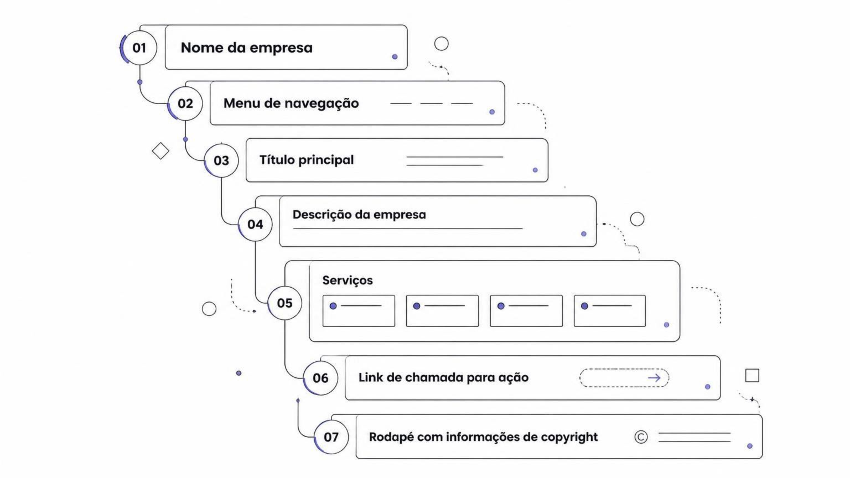
ATIVIDADE PRINCIPAL
Minha Primeira Página
Você foi contratado para criar a primeira versão do site de uma pequena empresa de tecnologia.
Requisitos:
nome da empresa
menu de navegação
título principal
apresentação da empresa
seção de serviços
uma imagem
um link
rodapé
Tags a utilizar:
Estrutura HTML (<html>, <head>, <body>), tags semânticas (<header>, <nav>, <section>, <article>, <footer>), tags de cabeçalho (<h1>, <h2>, etc.), parágrafo (<p>), link (<a>), imagem (<img>).
Estrutura de Referência:
Neste momento, o objetivo é construir a estrutura HTML. Não é necessário utilizar CSS.

Slide 26
DESAFIO DE ANÁLISE
Analise o seguinte código HTML:
<html>
<head>
<title>Minha Loja</title>
</head>
<body>
<center>
<font color="blue">
Minha Loja
</font>
</center>
<p>Bem-vindo!</p>
</body>
</html>
1. O código funciona?
2. Ele representa uma boa página HTML moderna?
Peça aos alunos para encontrarem os problemas
Problemas Esperados:
ausência de DOCTYPE
ausência de lang
ausência de charset
utilização de <center>
utilização de <font>
ausência de estrutura semântica
mistura entre estrutura e aparência

Slide 27
PROPOSTA DE CORREÇÃO
<!DOCTYPE html>
<html lang="pt-BR">
<head>
<meta charset="UTF-8">
<title>Minha Loja</title>
</head>
<body>
<header>
<h1>Minha Loja</h1>
</header>
<main>
<p>Bem-vindo!</p>
</main>
</body>
</html>
Explique que posteriormente o CSS poderá controlar cores, alinhamentos e demais elementos visuais.
DOCTYPE adicionado
lang attribute adicionado
charset adicionado
tags semânticas utilizadas
separação entre estrutura e aparência

Slide 28
DISCUSSÃO FINAL
Desenvolvedor A
Desenvolvedor B
Utiliza HTML pensando principalmente na aparência
Utiliza HTML pensando na estrutura e significado do conteúdo
Utiliza CSS para a aparência
Qual abordagem está mais alinhada ao desenvolvimento Web moderno? Por quê?
Resposta esperada: Desenvolvedor B
A separação entre estrutura e apresentação é fundamental para código limpo, acessível e manutenível

